Slide 1

اسم المقرر
تخريج الأحاديث والآثار
د/ جمال فرحات صاولي
جامعة الملك فيصل
عمادة التعلم الإلكتروني والتعليم عن بعد
1

Slide 2
المحاضرة الثامنة

Slide 3
الطريقة الثالثـة في التخريج
التخريج عن طريق معرفة كلمة غريبة أو لفظ
(بارز يقل دورانه)من متن الحديث

Slide 4
الطريقـة الثالثـة
التخريج عن طريق معرفة كلمة غربية أول لفظ بارز يقل دورانه من متن الحديث
ونرجع في هذه الطريقة إلى:
1)- كتاب (المُعْجَم المُفَهْرِس لألفاظ الحديث) 2)- كتب غريب الحديث المسندة
ملاحظات على الكتب التي تناولها المعجم
إن معدي المعجم من المستشرقين رقموا الأبواب في جميع المصادر المفهرسة ما عدا :
1- مسند أحمد : حيث أشاروا إلى رقم الجزء والصفحة فقط .
2- صحيح مسلم وموطأ مالك: رقموا أحاديثهما فقط .
وأما بقية الكتب فقد رقموا أبوابها وأحاديثها، وقد طبعت كل الكتب التي فهرسها المعجم مرتبة بما يتناسب مع طريقة المعجم، وهي:
1- صحيح البخاري.
2- صحيح مسلم .
3- سنن أبي داود .
4- سنن الترمذي .
5- سنن النسائي .
6- سنن ابن ماجه .
7- مسند أحمد .
8- سنن الدارمي .
9- موطأ مالك.
وأكثر الفهارس لهذه الكتب من صنع محمد فؤاد عبد الباقي رحمه الله.
1- (المعجم المفهرِس لألفاظ الحديث) (مطبوع في سبع مجلدات)
أ- تعريفه: هو معجم مفهرس لألفاظ الحديث النبوي الموجودة في تسعة مصادر من أشهر مصادر السنة وهي: الكتب الستة وموطأ مالك ومسند أحمد ومسند الدارمي .
ب - مؤلفه: رتب هذا المعجم وأعدّه لفيف من المستشرقين بإشراف ( أرند جان ونسنك ) (ت1939م) وطبع بمطبعة بريل بمدينة ليدن بهولندا، وشاركهم في إخراجه محمد فؤاد عبد الباقي .
ج – رموز الكتب المُفهرسة مع التمثيل لطريقة الدلالة على موضع الحديث في المُعجم:
أولا: صحيح البخاري ورمزه: خ , ويلي الرمز: اسم الكتاب الموجود فيه الحديث، ورقم الباب داخل ذلك الكتاب.
مثال:خ شركة 16,3= البخاري, كتاب الشركة,الباب الثالث والباب السادس عشر.
ثانيا: صحيح مسلم, ورمزه: م , ويلي الرمز: اسم الكتاب في صحيح مسلم، ورقم الحديث المتسلسل في مسلم.
مثال: م فضائل الصحابة 165= مسلم , حديث165, كتاب فضائل الصحابة.
تنبيه: تُراجع بقية الرموز في الكتاب المُقرر (ص 86،85،84) .
2- (كتب غريب الحديث المُسندة)
ومن أشهرها:
أ) غريب الحديث لابن قتيبة.
ب)غريب الحديث للخطابي.
ج) غريب الحديث لأبي إسحاق إبراهيم الحربي.
د) غريب الحديث لأبي عُبيد القاسم بن سلام.

Slide 5
تابع للمُعجم المُفَهْرِسْ لألفاظ الحديث
أهمية المعجم
1- هناك ملاحظات على الكتاب, لكنها لا تلغي فوائده الكبيرة والعديدة ومنها :
أ- المساعدة على تخريج الحديث في تسعة مصادر مهمة للحديث.
ب- توفير الكثير من الوقت على الباحث.
2- بظهور التخريج باستخدام الحاسوب, قلت أهمية الكتاب عما كان عليه سابقا.
3- مع أن واضعيه من المستشرقين, قصدوا بتأليفه تسهيل دراستهم الاستشراقية, إلا أن ذلك لا يقدح في مادته العلمية, لأنها فهارس يصعب الدس فيها .
ترتيب المواد في المعجم
1- تقارب طريقته ترتيب المعاجم اللغوية عموما, لكن لا يذكر الأحرف ولا أسماء الأعلام, ولا الأفعال التي يكثر ورودها كـ (قال) وما تصرَّف منه.
2- كثيرا ما يحيل عند ذكر مادة ما, إلى النظر في مواد أخرى, ليتم استيفاء ما يطلبه المُراجع من الأحاديث التي فيها كلمة من هذه المادة نفسها, مما دعا للقول: إن فيه نقصاً كبيراً, وإنه لم يفهرس لكثيرٍ من الألفاظ الموجودة في الكتب التي اعتمدها .
ونظام ترتيب المواد فيه, مذكور في أول المجلد السابع, وهو:
1- الأفعال
2- أسماء المعاني
3- المُشتقات
ملاحظة مهمة:
1- التطابق الحرفي يكون بين النص وبين المرجع المشار إليه أولا.
2- الرمز:(**) يدل على تكرار اللفظ في الحديث أو الباب أو الصفحة.

Slide 6
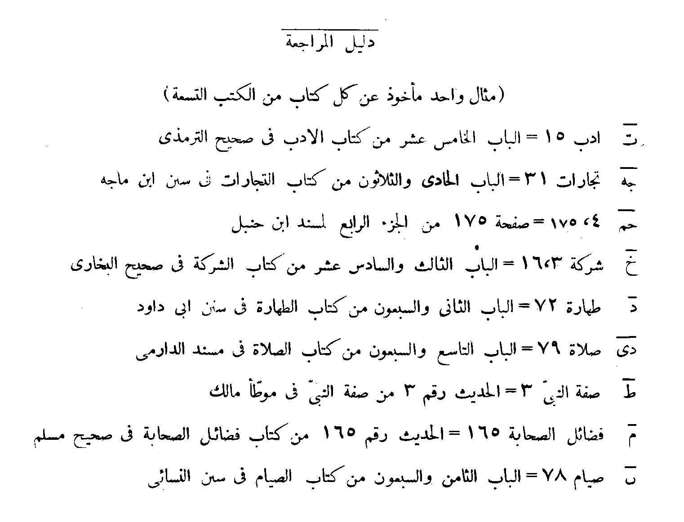

صورة لكتاب المُعجم المُفَهْرِسْ لألفاظ الحديث مع دليل المراجعة فيه

Slide 7
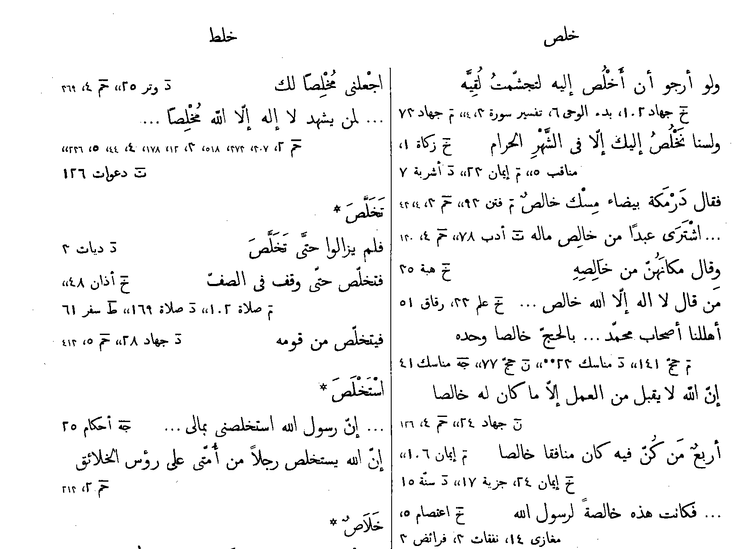
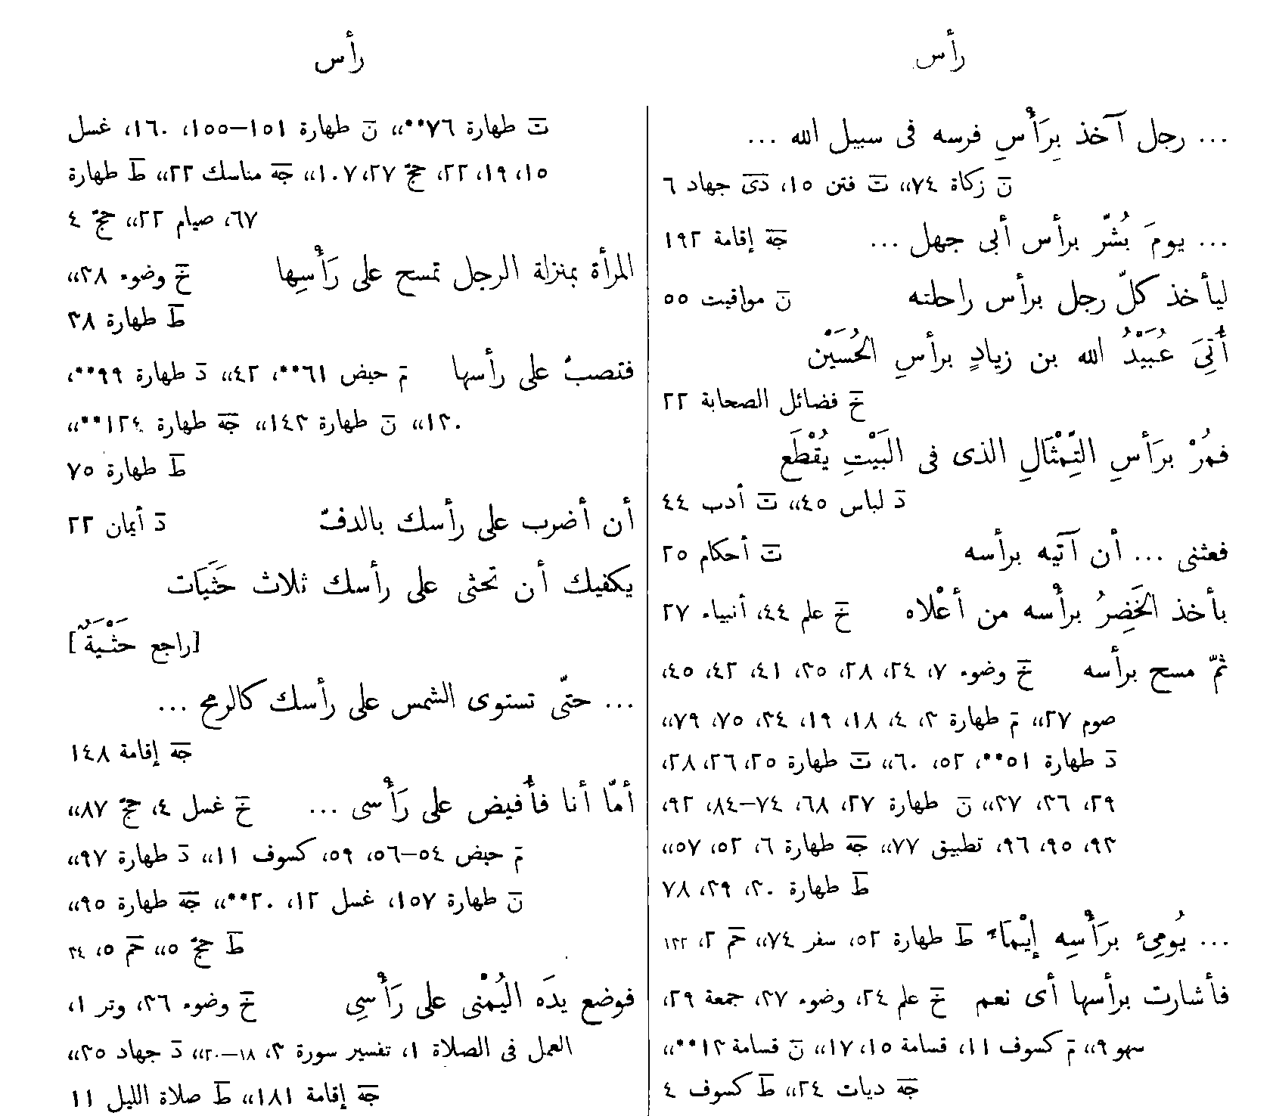
مثال تطبيقي من المُعجم المُفَهْرِسْ لألفاظ الحديث

Slide 8
ملاحظة على الكتب التي تناولها المُعجم بالفهرسة
الجواب: من المعلوم أن المرحوم الأستاذ محمد فؤاد عبد الباقي قد انضم إلى المستشرقين في إخراج هذا المعجم، وقد عرف أن كثيرا من الكتب المطبوعة يصعب الإهتداء إلى موضع الحديث فيها لأنها غير مرقمة الأبواب أو الأحاديث، لذا قام بإخراج بعض هذه الكتب مرتبة مبوبة مرقمة بما يتناسب وطريقة المعجم المُفهرس، لكن عاجلته المنية ولم يتيسر له إخراج جميع هذه الكتب.
ولا ندري إن كان قد سودها ولم تطبع بعد أو لم يعدها البتة.
فمن الكتب التي أخرجها على ما وصفت :
انظر الصفحات التالية
من المعلوم أن المؤلفين رقموا الأبواب في جميع المصادر
المفهرسة ماعدا مسند أحمد، كما رقموا أحاديث صحيح مسلم وموطأ مالك.
كما أشاروا إلى أرقام الأجزاء والصفحات في مسند أحمد.
فما هي الطبعات الموافقة لتلك الترقيمات يا ترى ؟

Slide 9

الطبعات الموافقة لترقيمات المُعجم المُفهرس لألفاظ الأحاديث
رقم محمد عبد الباقي كتبه وأحاديثه وذكر أطراف الأحاديث المكررة لكن لم يطبع المتن وحده على هذا الشكل، وإنما طبع مع شرحه فتح الباري للحافظ ابن حجر، بالمطبعة السلفية بالقاهرة، وهي الطبعة التي أشرف على تحقيق الجزء الأول والثاني منها فضيلة الشيخ عبد العزيز ابن عبد الله بن باز – رحمه الله - .

Slide 10
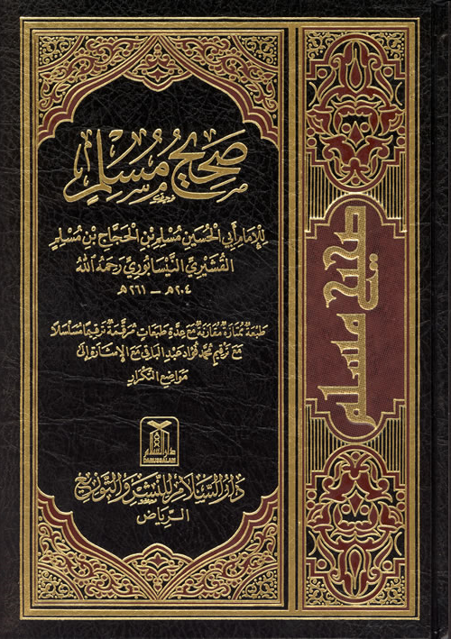
تابـــــــــــع
أخرجه في أربعة مجلدات ورقم أحاديثه وأهمل الأحاديث التي تشتمل على الإسناد فقط من الترقيم كما فعل أصحاب المعجم ، وألحق بالكتاب مجلدا خامسا اشتمل على فهارس في غاية الأهمية والفائدة ، وهي فهارس لم يزود بها كتاب من كتب السنة من قبل ، فجزاه الله عن المسلمين خيرا وأجزل مثوبته.

Slide 11
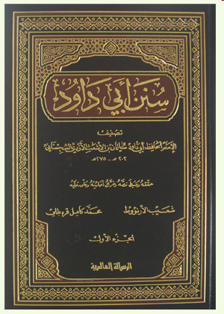
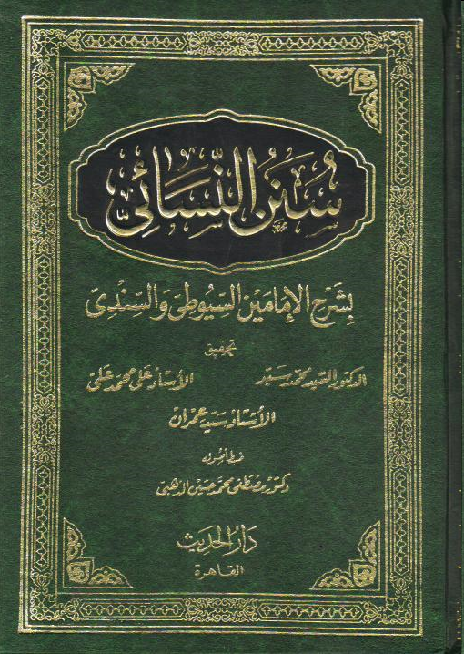
تابــــــــــــع
لم يتيسر لمحمد عبد الباقي الاشتغال بهما لكن عليك بالنسبة:
لسنن النسائي بالطبعة التي طبعها مصطفى البابي الحلبي – الطبعة الأولى 1383هـ- بمصر فإنها مقاربة وإن لم يكن فيها ترقيم للكتب أوالأبواب ، وهي مطبوعة في ثمانية أجزاء صغيرة ، وطبع مع المتن
(زهر الربي على المجتبى) للسيوطي، مع تعليقات مقتبسة من حاشية السندي .
أو عليك بالطبعة التي حققها عبد الفتاح أبو غدّة، فهي كاملة الترقيم.
وأما سنن أبي داود فعليك بالطبعة التي حققها الشيخ محيي الدين عبد الحميد المطبوعة بمصر ، أو الطبعة التي حققها عزت الدعاس.

Slide 12

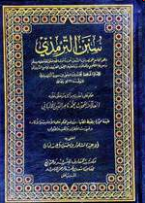
تابـــــــــــع
(الموطأ) رقم كتبه وأحاديثه ،وخرج أحاديثه وتكلم على بعضها وشرح غريب ألفاظه، وألحق به فهارس مفيدة
قام بإخراج الجزء الثالث منه ، وقد صدر الكتاب في خمسة أجزاء حقق الأول والثاني الشيخ أحمد شاكر رحمه الله ، وحقق هو الثالث فقط ، وحقق الباقي وهما الرابع والخامس الشيخ إبراهيم عطوة عوض ، وهذه الطبعة بجميع أجزائها توافق مايشير إليه المعجم المفهرس لألفاظ الحديث.

Slide 13

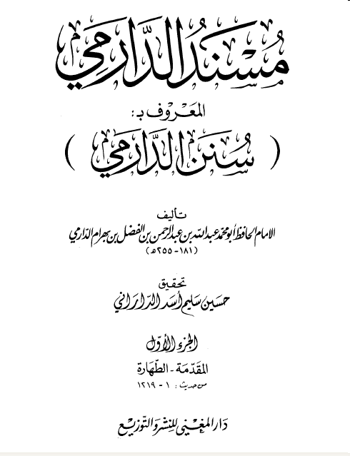
تابــــــــــــع
فقد رقم كتبه وأبوابه وأحاديثه ، بما يطابق المعجم المفهرس ، وأخرجه في حلة قشيبة وألحق به فهارس مفيدة جدا وتكلم على بعض أحاديثه وشرح الغريب فيها . والكتاب مطبوع في مجلدين .
(مسند الدارمي) فقد قام بطبعه وتخريجه وترقيم كتبه وأبوابه وأحاديثه السيد عبد الله هاشم يماني المدني ، وطبعه لدى شركة الطباعة الفنية المتحدة بالقاهرة سنة 1386-1966م.

Slide 14

تابــــــــــــع
أرقام الأجزاء والصفحات التي يشير إليها أصحاب المعجم هي أرقام المطبعة الميمنية بمصر سنة 1313هـ وقد صورت هذه الطبعة سنة 1389هـ-1969م دار صادر والمكتب الإسلامي ببيروت والطبعة في ستة مجلدات.
وقد ألحق مصنفو هذا المعجم به فهارس للأماكن والأعلام ، وأشاروا الى ذلك أثناء الكلام على بعض الألفاظ ، لكن هذه الفهارس لم تطبع مع الكتاب ، ولا أعلم أنها طبعت.

Slide 15

بحمد الله

